Slide 1
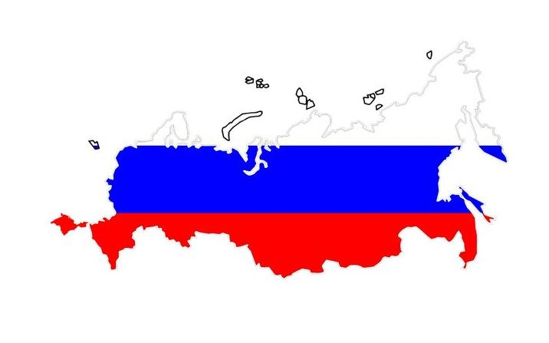
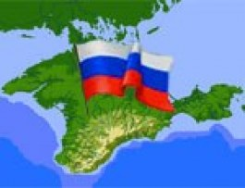
«Мы вместе»
Добровольное вхождение Крыма в состав России

Slide 2
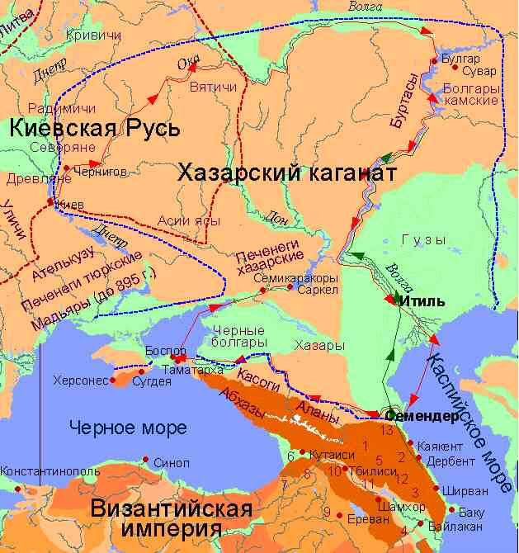
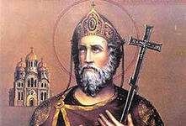
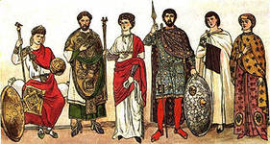
Немного истории…
Русь и Крым связывают древние исторические корни.
На территории Крыма издавна проживали христианские народы, Крым в то время входил в состав Византийской империи.
В 988 году князь Владимир принял христианство по византийскому образцу, общая религия связывала народы Руси и Крыма.

Slide 3
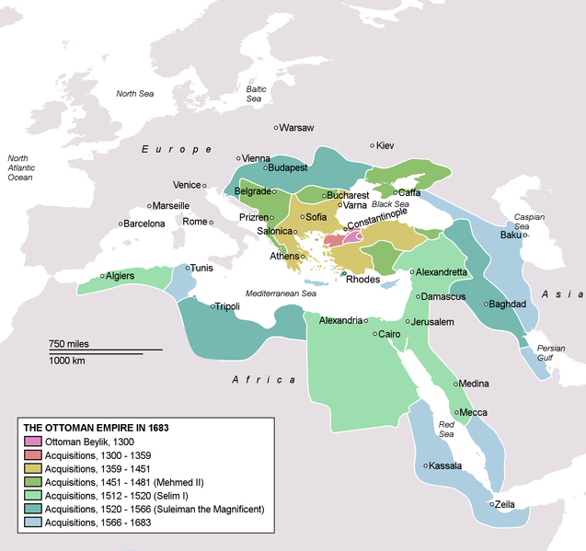
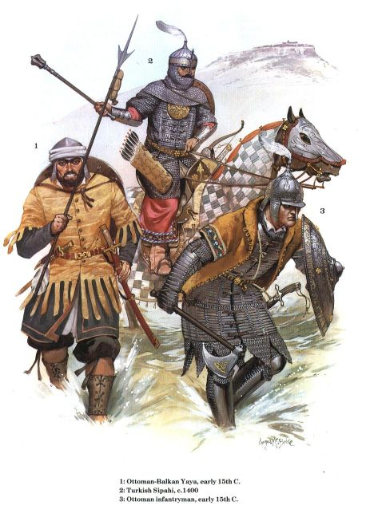
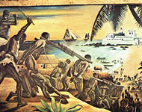
В 1453 году была создана Османская империя , она захватила часть Европы, Азии и Африки. На территории Крыма образовалось Крымское ханство, в 1475 году оно подчинилось Османской империи.
Захват Османской империей южного побережья Крыма создал серьезную опасность для Руси со стороны крымских ханов, которые совершали набеги, захватывая рабов для турецкого невольничьего рынка.

Slide 4
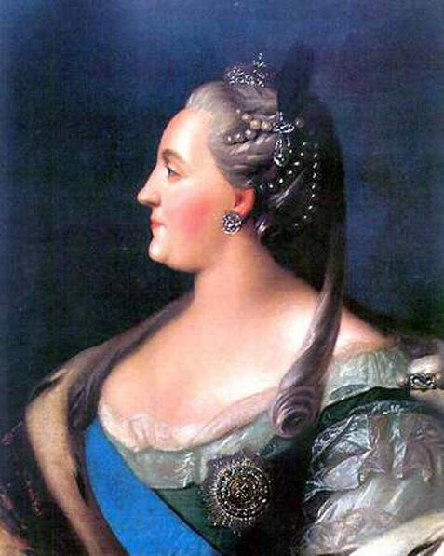
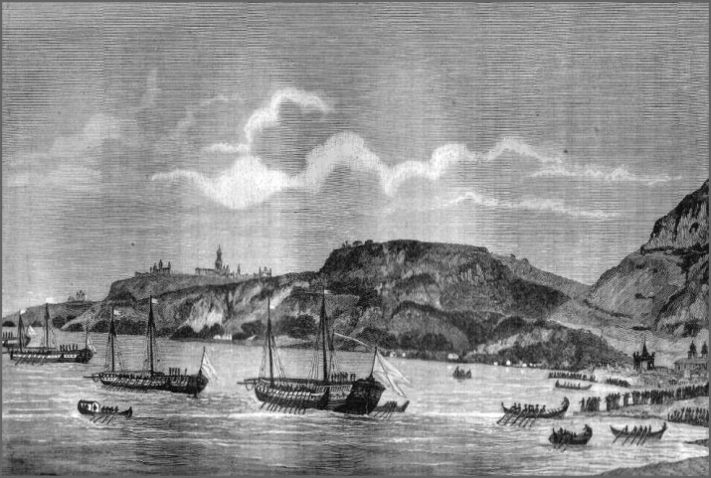
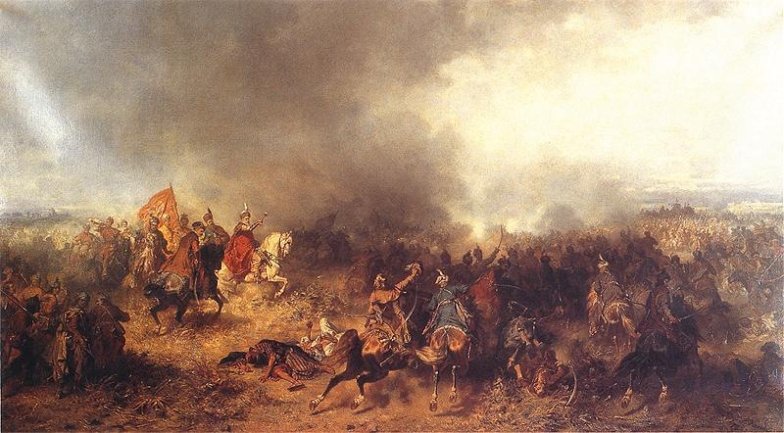
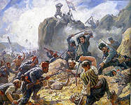
Набеги со стороны Крымского ханства на
территорию России продолжались
до воцарения Екатерины II.
Кроме того, продолжалась борьба
православных народов Крыма за
освобождение от османского ига.
Русско-турецкая война 1768-74 годов, положила конец османскому господству и по мирному договору 1774 года османы отказались от Крыма. Крым был присоединён к России в 1783 году. По окончании войны начинается расцвет Крыма. Строятся мощные города-крепости Севастополь (в 1783 году) и Симферополь (в 1784 году).

Slide 5
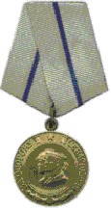
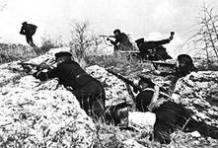
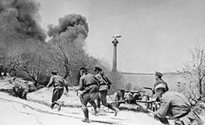
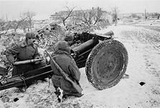
Крым в Великой Отечественной войне
22 июня 1941 года началась Великая Отечественная война. В 1942 году немцы полностью овладели Крымом, но защитники Севастополя оказывали упорное сопротивление врагу. На захваченной территории действовали партизанские отряды, нанося большой вред фашистам. К концу 1943 года территория Крыма была освобождена от захватчиков. За героическую оборону Севастополя и Крыма, медалью «За оборону Севастополя» награждены 52 540 советских солдат и
офицеров.

Slide 6
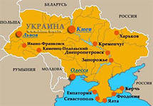
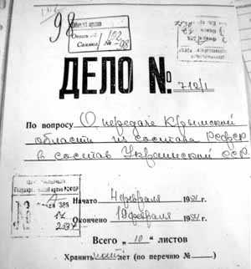
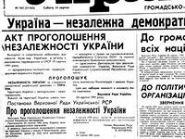
События 1990-х годов XX века
В 1954 году Крымская область из состава РСФСР передавалась Украинской ССР, в это время в СССР широко отмечалось 300-летие воссоединения России и Украины - удобный случай подчеркнуть историческое и политическое значение этого события.
После развала СССР в 1991 году, Верховная Рада Украинской ССР приняла Декларацию о независимости Украины, вместе с Украиной от нас ушёл Крым.

Slide 7
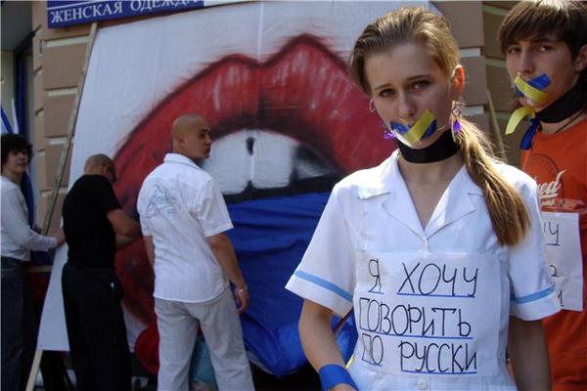
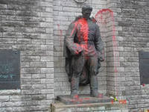
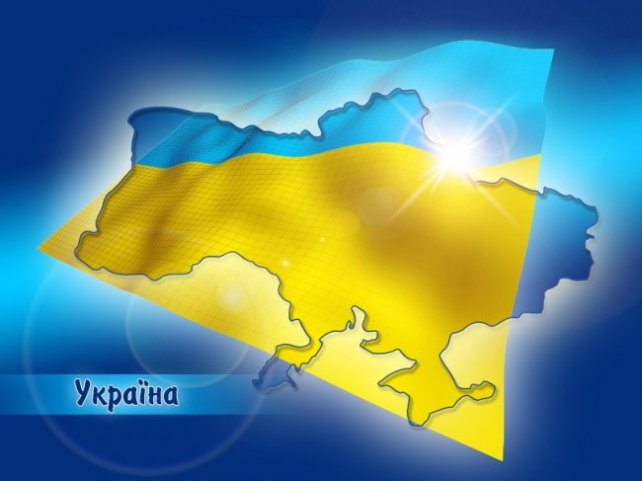
Современная история Крыма
После выхода Украины из состава СССР, русскоязычное население Крыма испытывало лишения со стороны властей Киева: им нельзя было пользоваться родным русским языком, многие права и свободы русского населения не соблюдались, телепередачи выходили на украинском языке, памятники времен ВОВ осквернялись и многое другое.

Slide 8
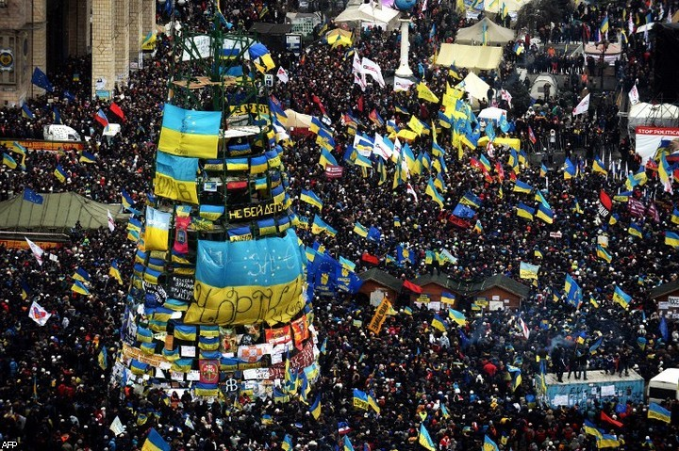
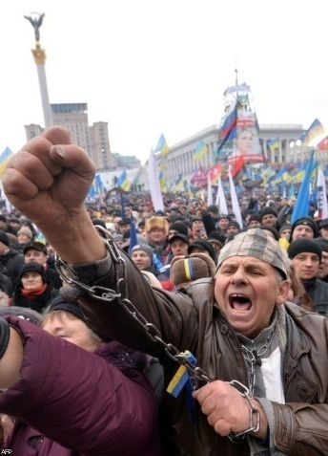
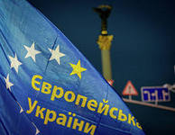
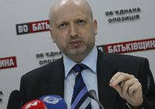
Украинский кризис
Революционная ситуация складывалась с первых дней независимости Украины. Народ хотел перемен. Политический кризис разразился в конце ноября 2013 года, когда кабинет министров объявил о приостановке вхождения страны в европейское сообщество. Массовые протесты, названные "евромайданом", прошли по всей Украине. 22 февраля в стране произошел насильственный захват власти. Верховная рада изменила конституцию, сменила руководство парламента и МВД и отстранила от власти главу государства, назначила исполняющим обязанности президента Украины Александра Турчинова. Сторонники националистических сил на Украине победили.

Slide 9
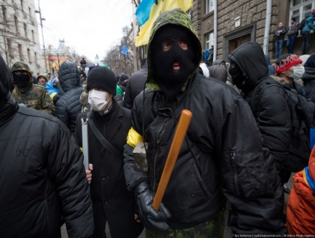
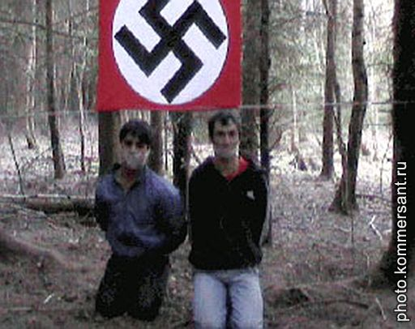
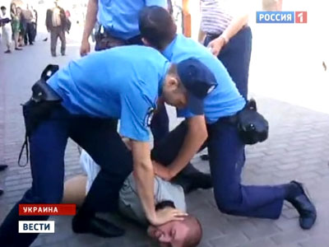
Угроза русскоязычному населению.
С приходом к власти на Украине националистических сил создалась угроза для жизни русскоязычного населения.
Русским открыто угрожали
и требовали покинуть Украину.
Русских избивали, унижали, запрещали говорить на родном языке, были прекращены все телепередачи из России.
Это было последней каплей…

Slide 10
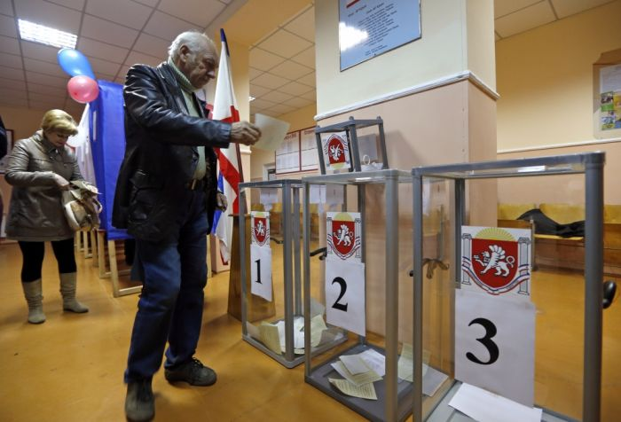
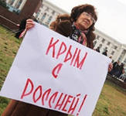
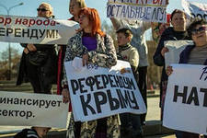
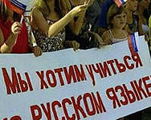
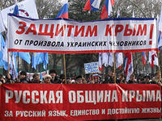
Решение Крыма об отделении от Украины
27 февраля, парламент Крыма принял решение о проведении референдума, на котором будет поднят вопрос об отделении полуострова от Украины.
16 марта в Крыму прошел референдум о статусе республики. По итогам обработки 100% бюллетеней 96,77% крымчан, принявших участие в референдуме, проголосовали за присоединение к России.

Slide 11
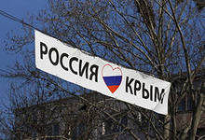
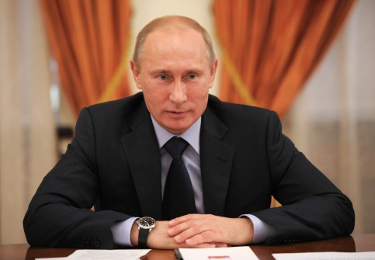
УКАЗ ПРЕЗИДЕНТА РФ ОТ 17 МАРТА 2014 Г. N 147
«О ПРИЗНАНИИ РЕСПУБЛИКИ КРЫМ»
1. Учитывая волеизъявление народов Крыма на общекрымском
референдуме, состоявшемся 16 марта 2014 г., признать Республику Крым, в
которой город Севастополь имеет особый статус, в качестве суверенного и
независимого государства.
2. Настоящий Указ вступает в силу со дня его подписания.
Президент Российской Федерации В. Путин
Москва, Кремль
17 марта 2014 года
N 147
Россия признала Крым независимым государством!

Slide 12
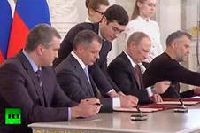
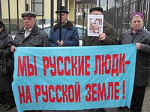
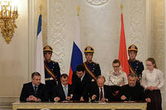
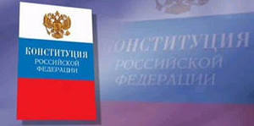
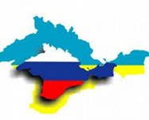
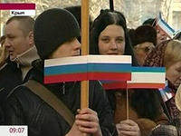
18 марта Россия подписала договор о присоединении Крыма и города Севастополя к территории страны.
Церемония подписания состоялась в Большом Кремлевском дворце. После подписания прозвучал гимн России.

Slide 13
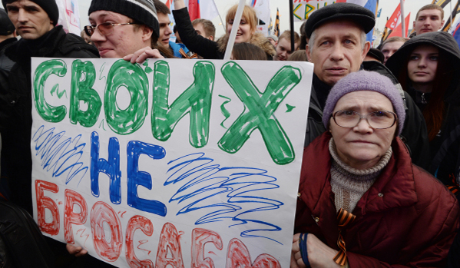
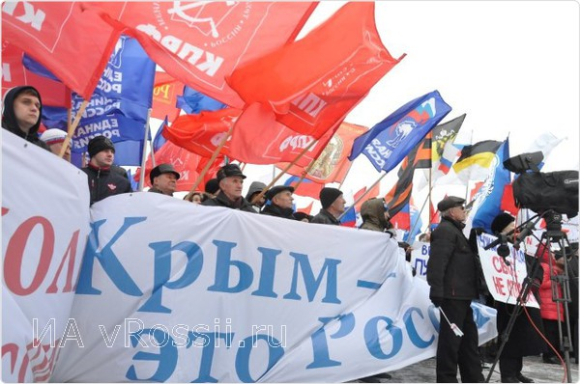
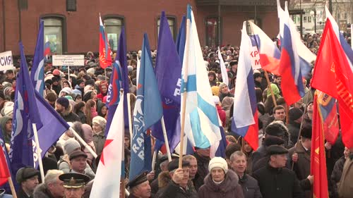
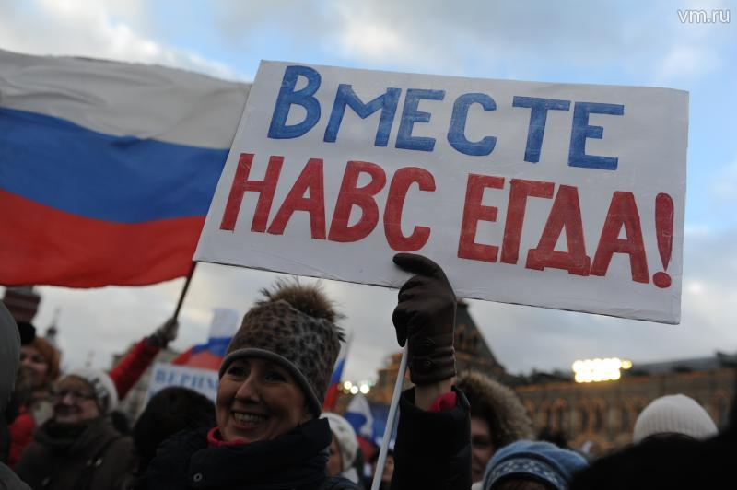
МЫ ВМЕСТЕ!!!

